Slide 1
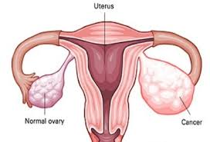
الكشف المبكر عن سرطان المبيض ايكوغرافياً
المؤتمر الدولي الطبي الثاني
حماة
الأستاذ الدكتور عزام أبوطوق

Slide 12
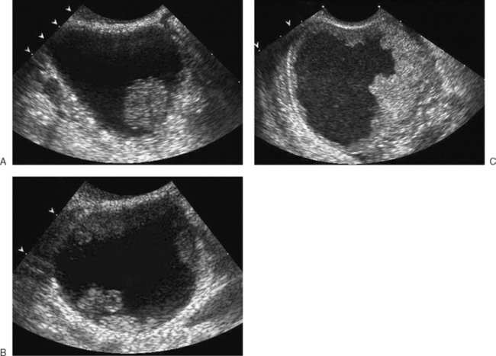

Slide 19
A pulsed Doppler range gate was placed across each vessel, aiming for an angle of insonation close to 0° between the Doppler beam and the vessel.
After detection of blood flow and visualization of the waveform of the uterine and ovarian arteries, four blood flow indices were automatically calculated:
the pulsatility index (PI)
the resistance index (RI)
the peak systolic velocity (Vp, units of cm/s)
the end-diastolic velocity (Vd, units of cm/s).

Slide 26
نتمنى ان نكون قد زدناكم معرفة و علماً من خلال محاضرتنا لكم جزيل الشكر لحسن الاستماع

